Slide 1

Valideren en Gaten zoeken
Muteren in Top10nl Hoofdstuk 11

Slide 2
Overzicht
Fouten opsporen in Top10nl.
twee verschillende validaties
Topologie validatie
Attribuut validatie
Gaten zoeken

Slide 3

Twee verschillende Validaties
Top10NL Validate toolbar
ArcMap standaard Topology toolbar:
Met deze button start je de topologie validatie
Pas Op !! Deze moet op topologie muteren
staan, anders worden de buttons grijs.
Deze button mag je verwijderen (customize)
Top10NL Validate voor Attributen:
Met deze button activeer je het Attribuut validatie venster

Slide 4

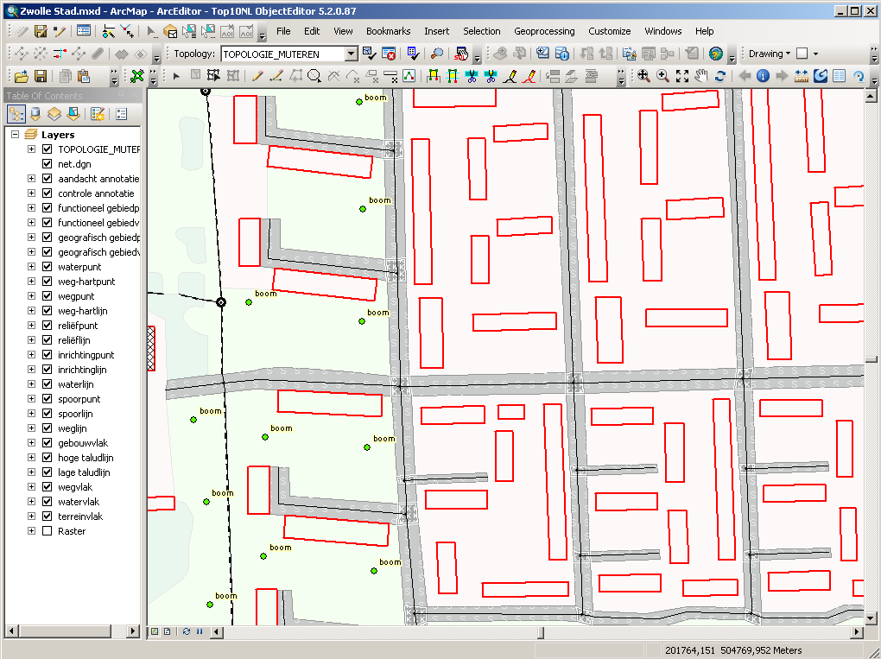
Twee verschillende Validaties
Voorbeeld :
1. Topologie controleren
In dit gebied hebben wijzigingen plaatsgevonden
2. Attributen controleren

Slide 5
Topologie validatie
Topologie Validatie

Slide 6
Topologie validatie
Controleerd op:
Overlappende vlakken/lijnen
Ligging van o.a. wegpunten
minimale oppervlakte en lengte maten
Notes:
Tip: na het draaien van validatie direct de edits opslaan met save edits!

Slide 7
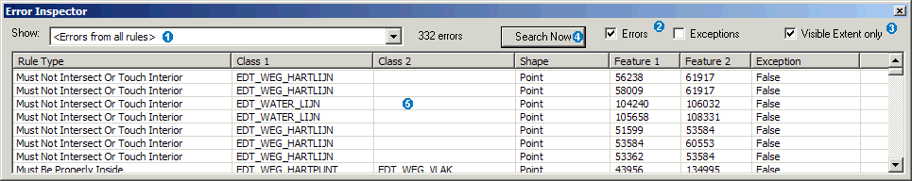
Topologie validatie
Start topologie validatie in het current extend (alleen in het werk-
gebied wat je op je scherm ziet)
Error Inspector (laat de fouten zien)
Error Inspector
Selecteer bij ‘Show’ <Error from all rules>
Vink de optie Errors aan en vink de optie Expetions uit
Vink de optie ‘Visible extend only’ uit
Klik de knop ‘Search Now’
Gevonden fouten worden zichtbaar gemaakt

Slide 8
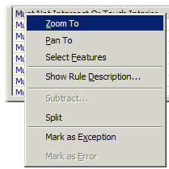
Topologie validatie
Naar foute objecten zoomen of pannen
Open het attribute inspector dialoogvenster
Klik met de rechter muisknop op een fout om het context menu
zichtbaar te maken
Selecteer Zoom To of Pan To om respectievelijk naar het betrokken
object te zoomen of te pannen

Slide 9
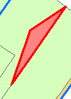
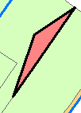

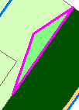

Topologie validatie
Een fout laten oplichten dmv de
Topologie Muteren laag. (Display)
De fout wordt in zwart of rood
aangegeven.
Klik op de records van de kolommen Feature 1 of Feature 2 (in de tabel)
om de afzonderlijke objecten te laten oplichten
Feature 1 Feature 2

Slide 10
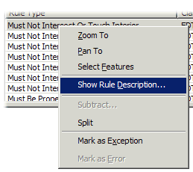
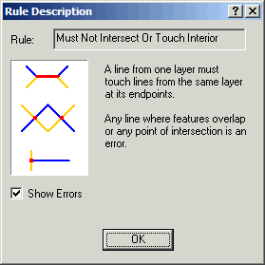
Topologie validatie
Selecteer Show Rule Description om informatie te krijgen over de overtreden regel

Slide 11
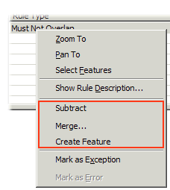
Topologie validatie
Er zijn meerdere manieren om fouten op te lossen. Probeer eerst te begrijpen wat de fout veroorzaakt en bepaal wat de methode is om de fout op te lossen.
Vaak kun je dmv de context menu fouten handig oplossen

Slide 12
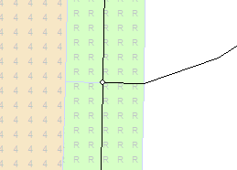
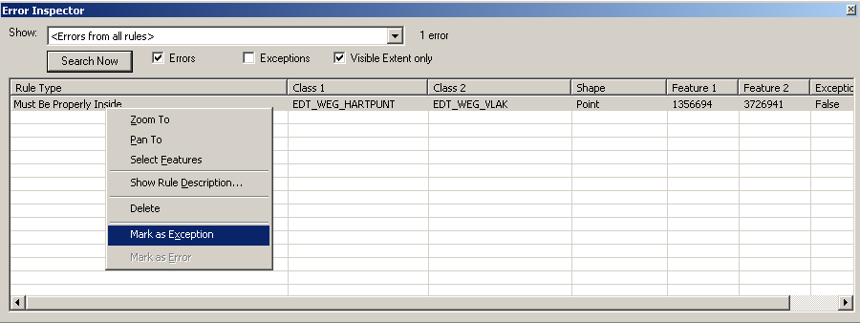
Topologie validatie
De meest voorkomende fouten:
3. geen relatie naar Wegpunt of Wegvlak -|- Weg-hartpunt
Oplossing: Bij Topologie Validatie, Mark as Acception

Slide 13
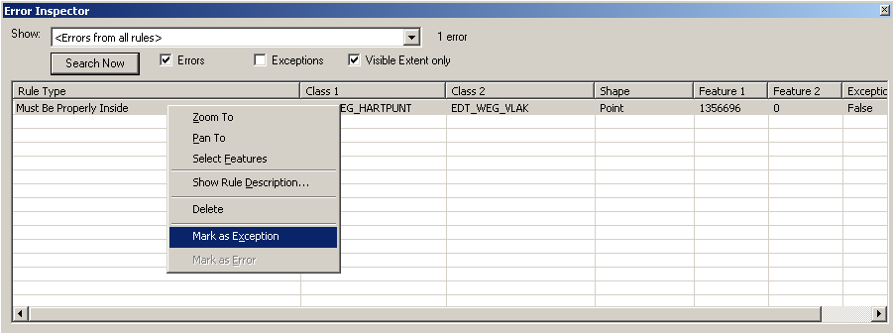
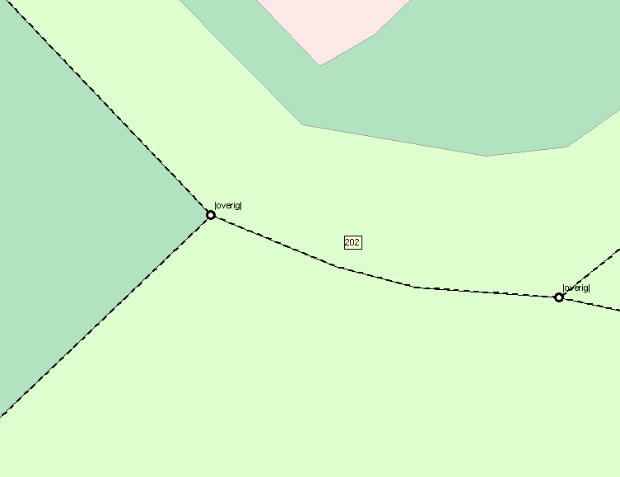
Topologie validatie
De meest voorkomende fouten:
3. geen relatie naar Wegpunt of Wegvlak -|- Weg-hartpunt
Oplossing: Bij Topologie Validatie, Mark as Acception
Wel de weg-hartpunt en wegpunt met elkaar linken

Slide 14
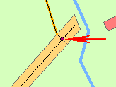
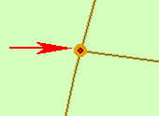
Topologie validatie
Bij uitzondering mag je de fouten die niet oplosbaar zijn markeren als “Exception” De volgende gevallen mag je als exception markeren !!
Notes:
Als het hartpunt de juiste attributen heeft wordt het punt automatisch als exception aangemerkt door de topologie validatie.

Slide 15
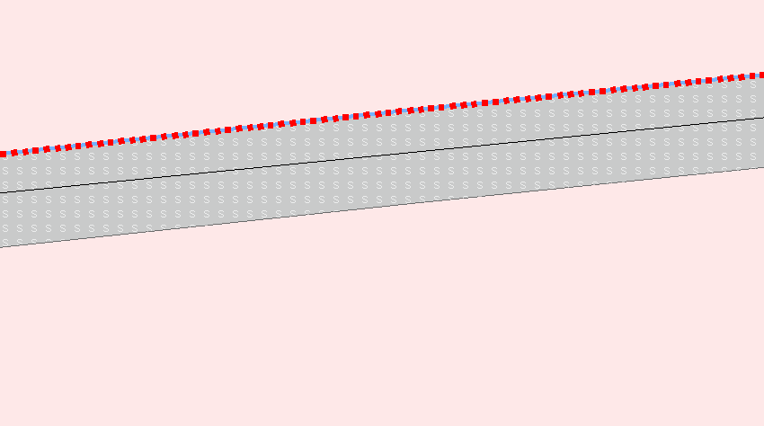
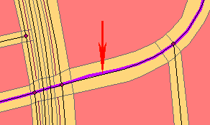
Topologie validatie
Bij uitzondering mag je de fouten die niet oplosbaar zijn markeren als “Exception” De volgende gevallen mag je als exception markeren !!
Weglijn op waterlijn
Tramlijn op of over hartlijn

Slide 16
Topologie Validatie
Valideer de Topologie over je oefenbestand

Slide 17
Twee verschillende Validaties
Attribuut Validatie

Slide 18
Attribuut Validatie
Controleerd op:
Relaties tussen objecten.
juiste attribuut waardes
bronvermelding
Notes:
Tip: na het draaien van validatie direct de edits opslaan met save edits!

Slide 19
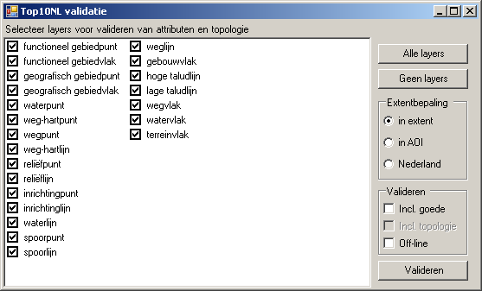
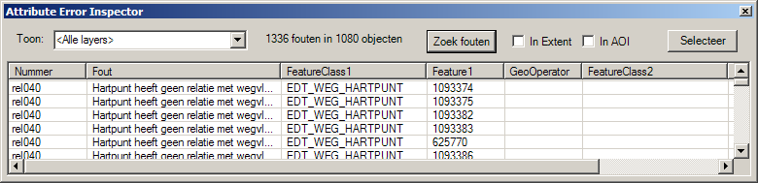
Attribuut Validatie
Top10NL Validate toolbar
Attributen valideren
Attribuut fouten

Slide 20
Attribuut Validatie
Top10NL Validate toolbar
Welke attributen van de
kaartlagen wil je controleren:
1. eén of meerdere specifieke layers?
2. alle layers?
3. alles of alleen in extend of AOI?
4. ook de records die reeds de waarde
goed hebben zichtbaar maken?
Attributen valideren
2
1
3
4

Slide 21
Attribuut Validatie
Off Line Attribuut Validatie
Off Line Validatie:
Je kunt een blad Off Line Valideren, het
voordeel is dat je niet hoeft te wachten
totdat de validatie gereed is.
Normaal zal Arcmap afsluiten als je het Off
Line Valideren start, dit gebeurt niet altijd
zodat je dit zelf nog handmatig moet doen.
Hierna kun je gerust een andere Job
opstarten in de Workflow Manager.

Slide 22
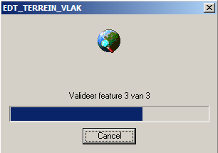
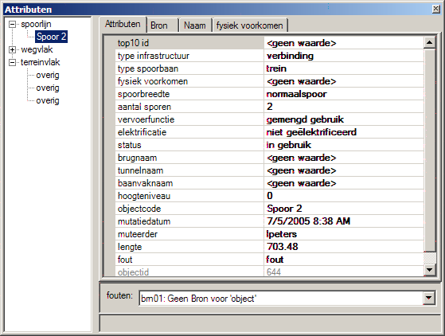
Attribuut Validatie
Voorbeeld (vervolg):
Klik vervolgens op de Top10NL Editor,
deze geeft ook het type fout weer
onderin het venster.
Top10NL Editor

Slide 23
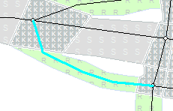
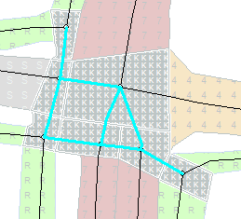
Attribuut Validatie
De meest voorkomende fouten
1. geen Bron voor “object" -|- meerdere objectklassen
Oplossing: Bron “Otrthofoto" toekennen
2. geen relatie naar Wegvlak of Weglijn -|- Weg-hartlijn
Oplossing 1: Hartlijn linken aan wegvlak
Hartlijnen tussen twee aan eengesloten
kruisingsvlakken geven geen foutmelding

Slide 24
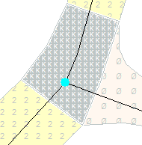
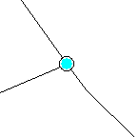
Attribuut Validatie
De meest voorkomende fouten
3. geen relatie naar Wegpunt of Wegvlak -|- Weg-hartpunt
Oplossing: Hartpunt linken aan kruisingsvlak of wegpunt
Wegvlak met een hartpunt
Hartpunt met een
kruisingspunt

Slide 25
Gaten zoeken
Gaten zoeken

Slide 26
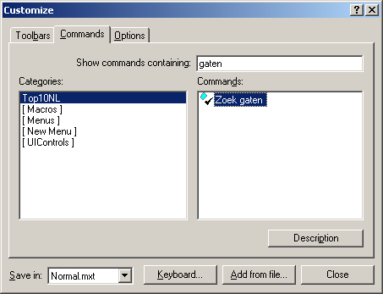
Gaten zoeken
De button “zoek gaten” zit niet standaard en een toolframe:
1. Open het customize venster en klik op het commands tabblad.
2. In het “show commands countaining” tik je in: gaten
3. Nu sleep je de geselecteerde opdracht naar een gewenste plaats.
2
1
3

Slide 27
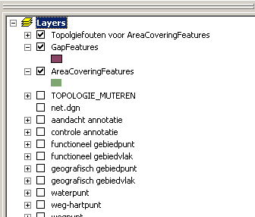
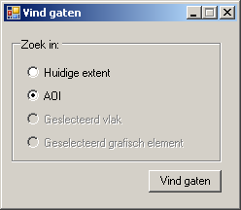
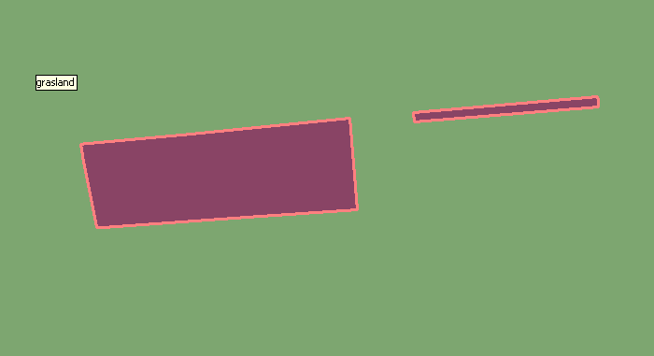
Gaten zoeken
1. Zoom zodanig uit zodat het hele bestand
zichtbaar is op je scherm (extend).
2. Klik op de button “zoek gaten”
4. na het draaien
verschijnen er
drie nieuwe
layers
3. Kies de optie “in extend” als je werkt
met een veldpc.
(Via “Workflow Manager” kies je AOI)
5. De gaten zijn nu duidelijk zichtbaar

Slide 28
Gaten zoeken
6. na het opvullen
van de gaten
mag je de drie
bovenste lagen
weer
verwijderen.
(rechtermuis-
knop) en dan
remove.

Slide 29
Opdracht
Valideer de Attibuten over je eigen oefenbestand en probeer gaten te zoeken.

